Slide 1

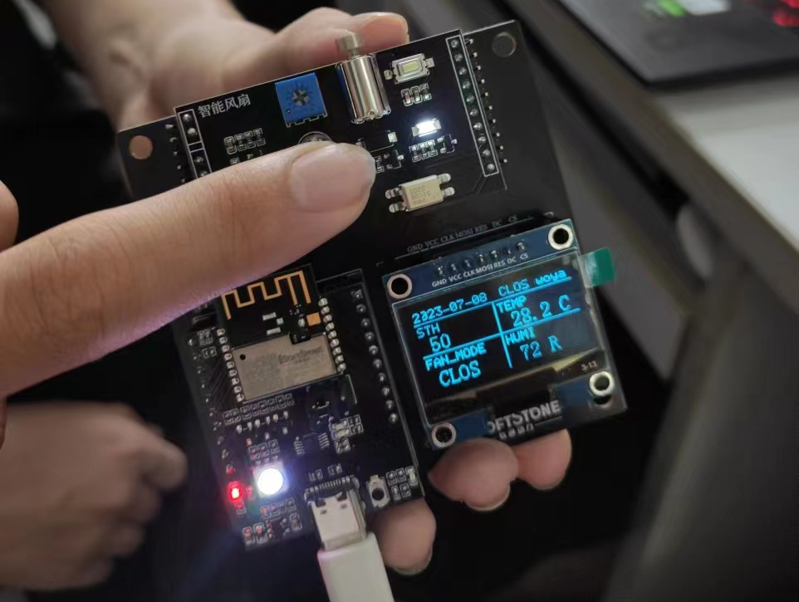
网络智能风扇
本项目使用智能风扇模块，显示屏等作为硬件支撑的基础上实现了多种功能
1.温湿度监测
2.关联模式/手动模式/红外模式
3.UDP/华为云指令操控
4.红外操作/局部刷新/WIFI状态
何超、孙文斌
杨昊明、李超楠

Slide 2

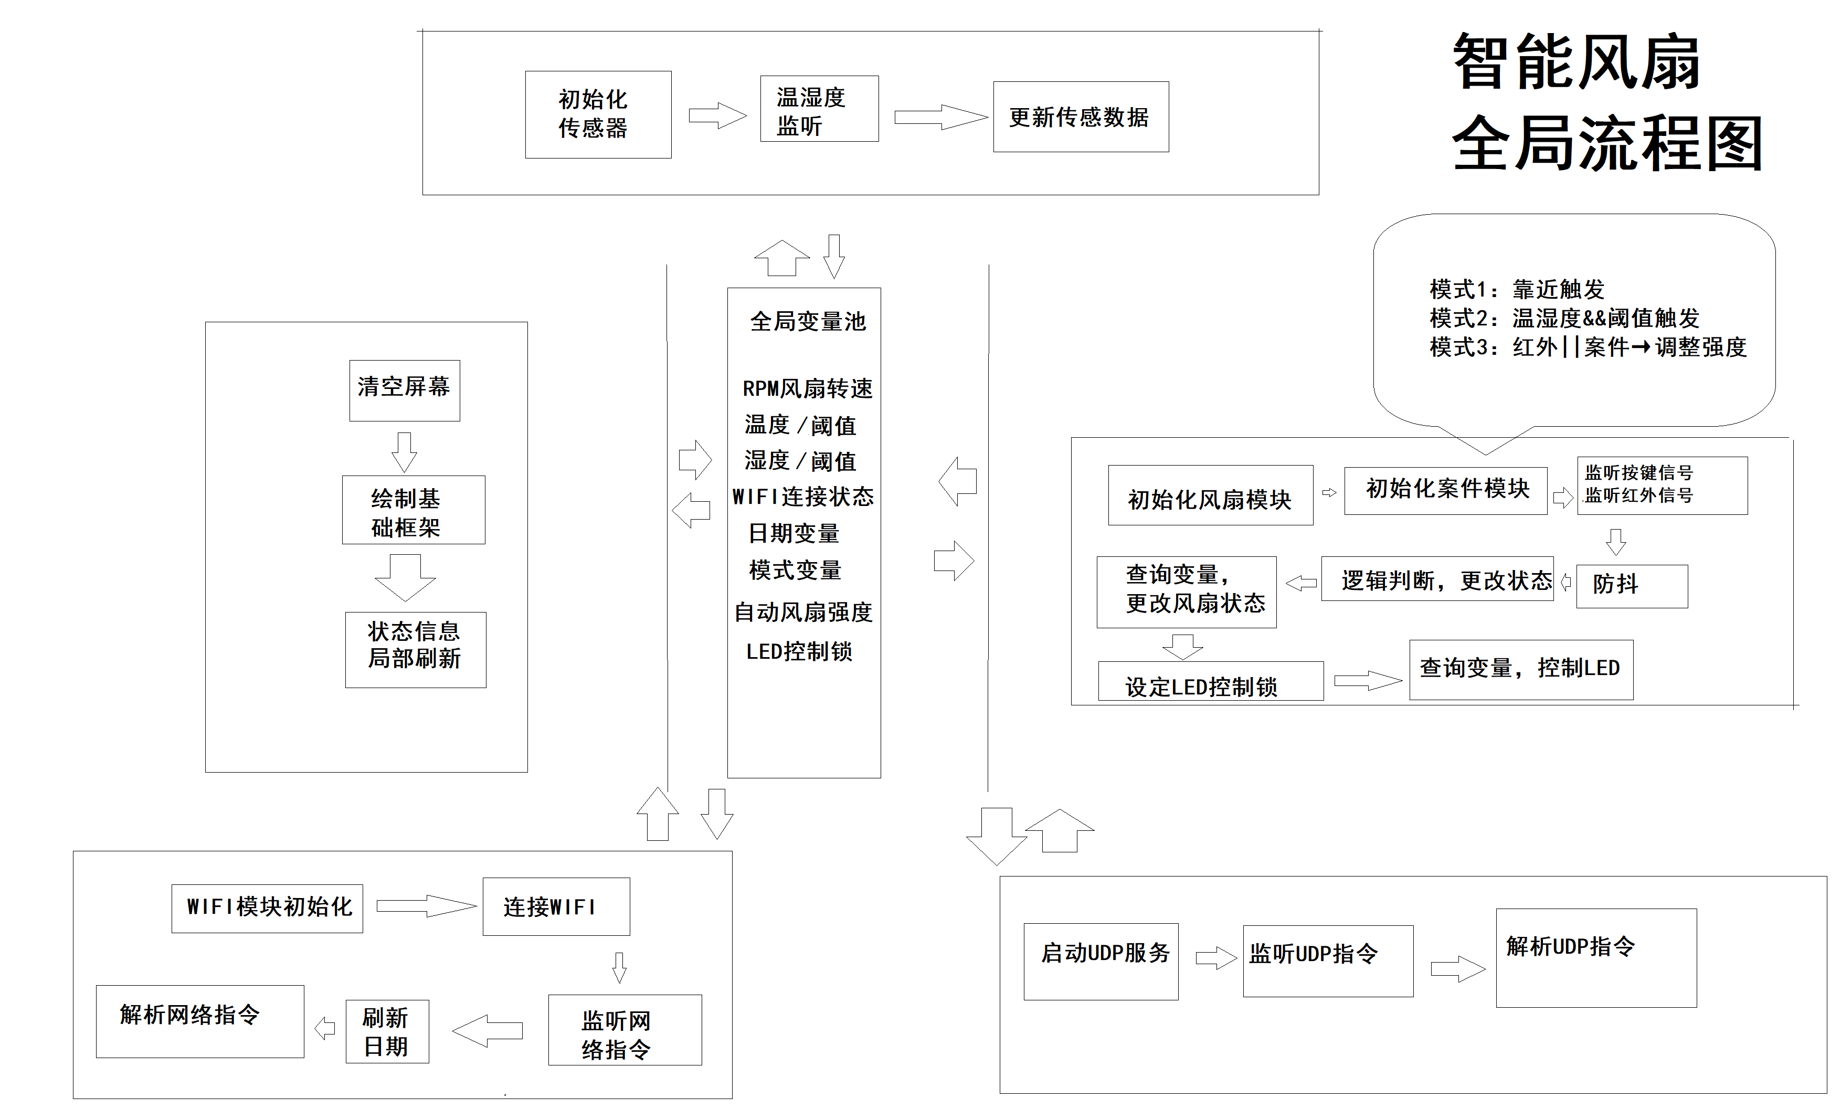
项目主要结构
如右所示
按进程进行分类，本项目的所有代码可如右图进行解释
项目创建5个进程：
1.温湿度传感器进程
2.风扇LED按键红外进程
3.OLED屏幕打印进程
4.WIFI、日期、云指令进程
5.UDP服务&&解析进程

Slide 3
全局控制
Temperature/Humidity--Threshold 自动模式（AUTO，根据温湿度触发）的温湿度触发阈值，可以根据华为云和UDP终端更改该阈值。所以程序中写定的阈值只是初始状态。
Infrared_info 该变量在传感器进程中高速刷新，红外探头的值被简化为0，1，代表探头前是否有物体遮挡。我们利用该值进行了：A、在CLOSER贴近模式中，当用户靠近探头时，利用对Infrared的检索启动电机。B、在ADJUST手动模式中，使用红外探头实现手指悬浮调值功能。C、同时在OLED屏幕进程中，手指靠近时屏幕右上角显示CLOS，否则显示AWAY。
auto_fan_strength 自动模式的风扇执行强度，可以根据华为云和UDP终端更改。
RPM 当前状态下的风扇强度，在各个模式下均需要被调用，当其接受到华为云或UDP终端的修改命令后，转速即刻改变，同时MODE强制归为ADJUST（手动）。
Temperature/Humidity 传感器进程共享的检测信息。所有进程在需要温湿度查询时只需要读取即可
locker_lan_led LED锁，当其为-1时不加锁，所有进程都可操作LED灯，否则LED被强制点亮（1）或熄灭（0）,受控于UDP和华为云
is_connected WIFI连接状态，关联于屏幕WIFI状态，指令接受，日期刷新等

Slide 4
按键、LED、红外、电机
LED控制锁
LED控制锁主要服务于云控制，当锁禁止LED后，马达的启动将与LED断开关联。锁关闭时则同步执行
风扇电机 当为手动模式时，电机关联于手动调节数值，通过按键与红外协同控制强度，当为距离模式时，仅通过红外与默认风扇强度启动电机。为温湿度传感模式时，根据传感器与阈值来执行电机操作。无论在哪个模式下，都可以通过华为云与UDP来控制
按键防抖 通过SLEEP(1)函数防止一次点击被识别多次
红外操控 在ADJUST模式下，按键上升调整数值过于繁琐，而长按识别误触率高，所以我们使用ADJUST红外通过手指触发上升操作，只需要用手指在红外探头前轻勾即可调整强度。
按键，红外综合逻辑判断
读取当前数据池MODE以及点击次数、红外探头数值后执行跳转动作，分别是CLOSER->AUTO->ADJUST(0~100)

Slide 5
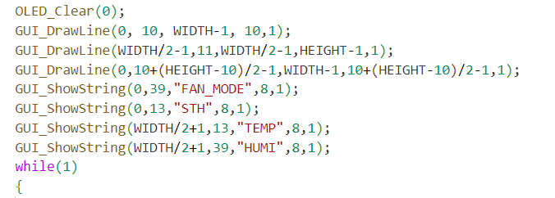
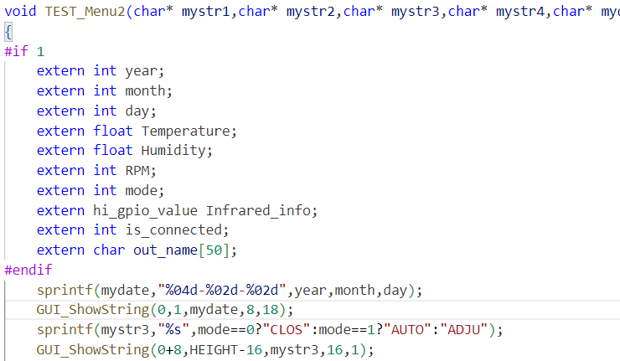
OLED屏幕 --部分刷新
局部固定部分
局部刷新 我们在实验初期发现屏幕的刷新率上限很低，即使SLEEP函数被禁用仍然无效。且每次刷新的速度都很慢，影响操作。所以我们将内容分为两部分，固定不刷新部分和更新部分，然后不使用CLEAR命令，直接覆盖，实现刷新。
基础框架 屏幕只打印一次的四个部分，横线竖线，以及数值标题。这一部分不需要刷新，所以只在初始化INIT阶段打印一次。
变化部分
变化数值部分包括：日期，WIFI状态，红外状态，温度，湿度，风扇转速，模式。
局部刷新部分

Slide 6
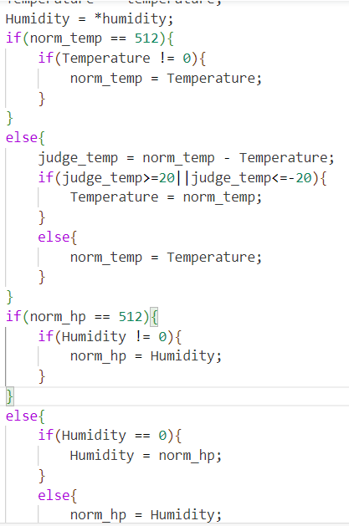
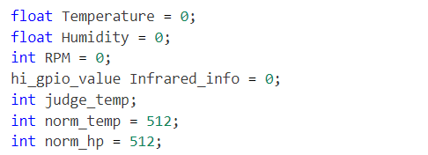
温湿度监控进程
数据共享 温湿度监控主要算法在sht3x_i2c文件中来实现，其他程序使用EXTERN来共享读取这些数据
温湿度防抖
温湿度数据收到各种干扰的情况下会发生异变。为了消除这些错误数据，我们设计了防抖算法。如右所示。

Slide 7
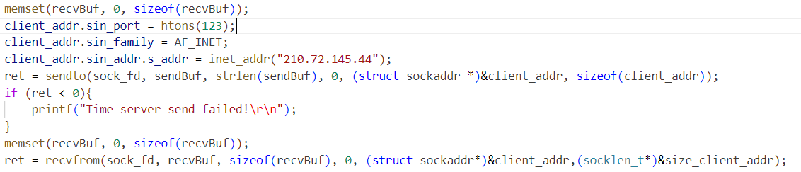
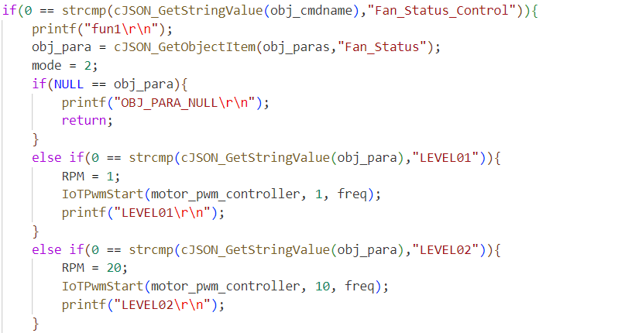
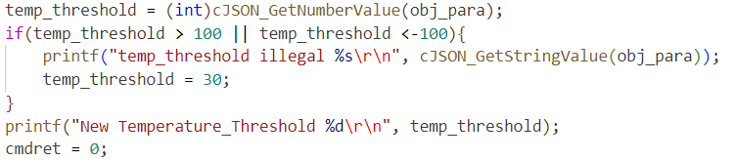
WIFI&&日期
日期更新 访问国家授时中心IP获取时间戳，转换后赋给全局变量YEAR,MONTH,DAY，以供屏幕下次刷新时显示最新日期。
网络命令解析 重写函数DEAL_CMD_MSG，通过JSON解包获取各个字符串，IF判断执行对应命令的对应值修改或者通过cJSON_GetNumber
Value解析发来的INT值，直接进行赋值

Slide 8
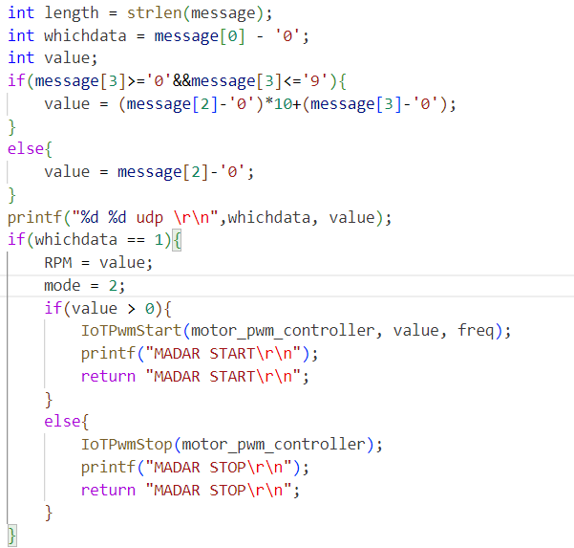
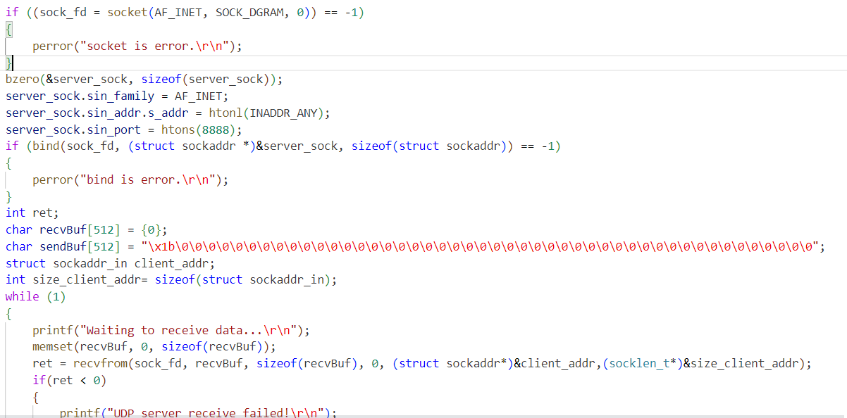
UDP
连接华为云 配置华为云IP与端口后，循环检查是否收到了UDP数据包，如下所示，当检测到UDP数据包后进行解析，同时类似于华为云云控解析函数类似的进行命令执行，如下所示。

Slide 9
演示
1.温湿度监测
2.关联模式/手动模式/红外模式
3.UDP/华为云指令操控：即刻转速，默认转速，模式，阈值，LED
4.红外操作/局部刷新/WIFI状态

Slide 10
手动模式控制风扇
else if(mode == 2){
if(RPM != 0){ //手动
IoTPwmStart(motor_pwm_controller, RPM, freq);
control_fan_led(1);
}
else{
RPM = 0;
IoTPwmStop(motor_pwm_controller);
control_fan_led(0);
}
}
else{
printf("mode error %d\r\n",mode);
}
通过Key按键来控制风扇转速，转速的调节通过PWM来实现

Slide 11
温湿度控制风扇
else if(mode == 1){
if(Temperature > temp_threshold || Humidity > humi_threshold){//温湿度
RPM = auto_fan_strength;
IoTPwmStart(motor_pwm_controller, auto_fan_strength, freq);
control_fan_led(1);
}
else{
RPM = 0;
IoTPwmStop(motor_pwm_controller);
control_fan_led(0);
}
}
根据开发板的温湿度检测器得到的值，实现控制PWM，进而控制风扇。

Slide 12
距离控制风扇
if(mode == 0){
if(Infrared_info){ //距离
RPM = auto_fan_strength;
IoTPwmStart(motor_pwm_controller, auto_fan_strength, freq);
control_fan_led(1);
}
else{
RPM = 0;
IoTPwmStop(motor_pwm_controller);
control_fan_led(0);
}
}
根据开发板的人体检测器得到的值，实现控制PWM，进而控制风扇。

Slide 13
网络连接，以及使用socket控制系统
//创建socket
if ((sock_fd = socket(AF_INET, SOCK_DGRAM, 0)) == -1)
{
perror("socket is error.\r\n");
}
bzero(&server_sock, sizeof(server_sock));
server_sock.sin_family = AF_INET;
server_sock.sin_addr.s_addr = htonl(INADDR_ANY);
server_sock.sin_port = htons(8888);
//调用bind函数绑定socket和地址
if (bind(sock_fd, (struct sockaddr *)&server_sock, sizeof(struct sockaddr)) == -1)
{
perror("bind is error.\r\n");
}
网络连接函数
static int network_main_entry( void )
{
WifiConnect(WIFI_SSID,WIFI_PASSWORD);
device_info_init(CLIENT_ID,USERNAME,PASSWORD);
oc_mqtt_init();
oc_set_cmd_rsp_cb(oc_cmd_rsp_cb);
while(1){
if(is_connected){
update_date();
}
app_msg = NULL;
(void)osMessageQueueGet(mid_MsgQueue,(void **)&app_msg,NULL, 0U);
if(NULL != app_msg){
switch(app_msg->msg_type){
case en_msg_cmd:
deal_cmd_msg(&app_msg->msg.cmd);
break;
case en_msg_report:
deal_report_msg(&app_msg->msg.report);
break;
default:
break;
}
free(app_msg);
}
}
return 0;
}

Slide 14
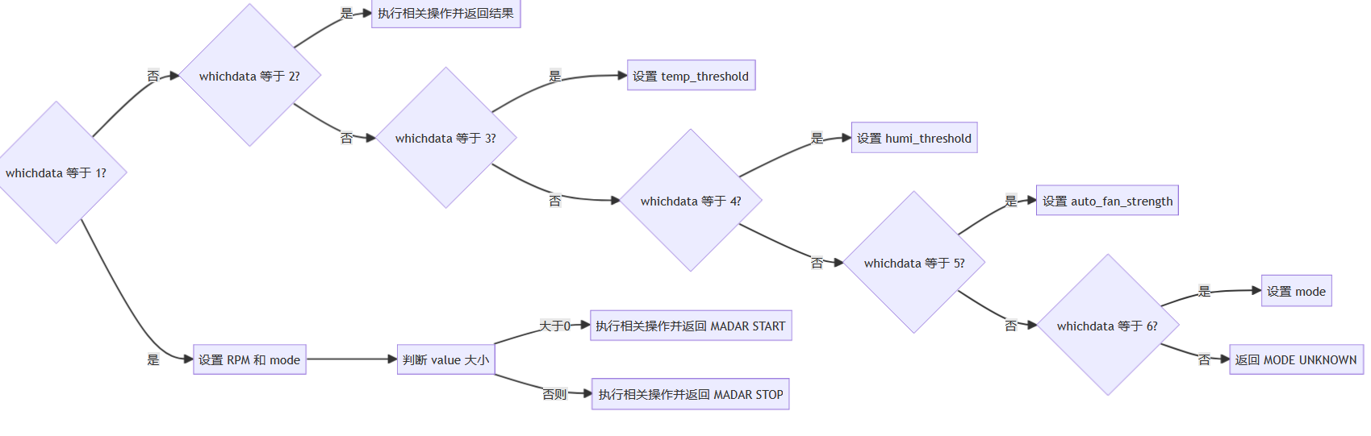
网络连接，以及使用socket控制系统

Slide 15
网络连接，以及使用socket控制系统
While循坏接收socket消息
while (1)
{
printf("Waiting to receive data...\r\n");
memset(recvBuf, 0, sizeof(recvBuf));
ret = recvfrom(sock_fd, recvBuf, sizeof(recvBuf), 0, (struct sockaddr*)&client_addr,(socklen_t*)&size_client_addr);
printf("receive %d bytes of data from ipaddr = %s, port = %d.\r\n", ret, inet_ntoa(client_addr.sin_addr), ntohs(client_addr.sin_port));
printf("data is %s\r\n",recvBuf);
//发回==================
ret = sendto(sock_fd, exec_udp(recvBuf), strlen(recvBuf), 0, (struct sockaddr *)&client_addr, sizeof(client_addr));
memset(recvBuf, 0, sizeof(recvBuf));
client_addr.sin_port = htons(123);
client_addr.sin_family = AF_INET;
client_addr.sin_addr.s_addr = inet_addr("210.72.145.44");
ret = sendto(sock_fd, sendBuf, strlen(sendBuf), 0, (struct sockaddr *)&client_addr, sizeof(client_addr));
memset(recvBuf, 0, sizeof(recvBuf));
ret = recvfrom(sock_fd, recvBuf, sizeof(recvBuf), 0, (struct sockaddr*)&client_addr,(socklen_t*)&size_client_addr);
}
以控制LED为例，解析消息并执行
else if(whichdata == 2){
if(value == 1){
locker_lan_led = -1;
control_fan_led(1);
locker_lan_led = 1;
printf("LED ON\r\n");
return "LED ON\r\n";
}

Slide 16
手动模式下，可以通过华为云控制风扇
以智能风扇的操控为例
if(0 == strcmp(cJSON_GetStringValue(obj_cmdname),"Fan_Status_Control")){
printf("fun1\r\n");
obj_para = cJSON_GetObjectItem(obj_paras,"Fan_Status");
mode = 2;
if(NULL == obj_para){
printf("OBJ_PARA_NULL\r\n");
return;
}
else if(0 == strcmp(cJSON_GetStringValue(obj_para),"LEVEL01")){
RPM = 1;
IoTPwmStart(motor_pwm_controller, 1, freq);
printf("LEVEL01\r\n");
}
else if(0 == strcmp(cJSON_GetStringValue(obj_para),"LEVEL02")){
RPM = 20;
IoTPwmStart(motor_pwm_controller, 10, freq);
printf("LEVEL02\r\n");
}
else if(0 == strcmp(cJSON_GetStringValue(obj_para),"LEVEL03")){
RPM = 40;
IoTPwmStart(motor_pwm_controller, 40, freq);
printf("LEVEL03\r\n");
}
else if(0 == strcmp(cJSON_GetStringValue(obj_para),"LEVEL04")){
RPM = 70;
IoTPwmStart(motor_pwm_controller, 70, freq);
printf("LEVEL04\r\n");
}
else if(0 == strcmp(cJSON_GetStringValue(obj_para),"OFF")){
RPM = 0;
IoTPwmStop(motor_pwm_controller);
printf("OFF\r\n");
}
else{
printf("MODE_UNKNOWN %s\r\n", cJSON_GetStringValue(obj_para));
}
cmdret = 0;
}
华为IoT平台支持下发命令，命令是自定义的。接收到命令后会将命令数据发送到队列中，在函数中读取队列数据并调用deal_cmd_msg函数进行处理，代码示例如下：
Json命令格式
// {"paras":{"LED_Satus":"ON"},"service_id":"SmartFan_Service","command_name":"LED_Status_Control"}
cJSON *obj_root;
cJSON *obj_cmdname;
cJSON *obj_paras;
cJSON *obj_para;
int cmdret = 1;
oc_mqtt_profile_cmdresp_t cmdresp;
obj_root = cJSON_Parse(cmd->payload);
if(NULL == obj_root){
printf("OBJ_ROOT_NULL\r\n");
return;
}

